Slide 1
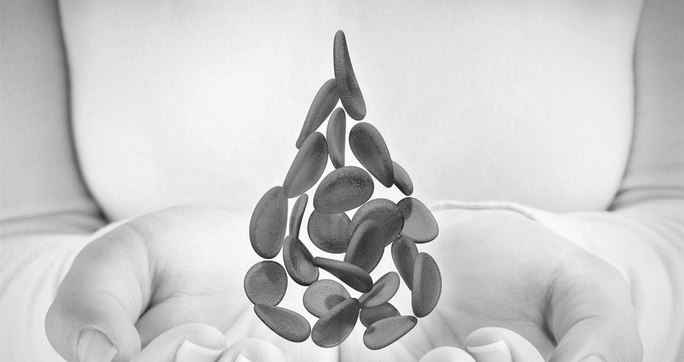
U.d.R. Guastalla
GIORNATA DI RIPOSO
Indagine statistica eseguita nel periodo 12 settembre 2016 - 21 ottobre 2016 presso la sede AVIS Centro fisso prelievi Guastalla.
Federica Vincenzi
Classe 4°A Istituto Russell di Guastalla
a.s. 2016/2017
Stage alternanza scuola-lavoro

Slide 2
CAMPIONE STATISTICO
L’indagine statistica riguardante la richiesta del certificato di astensione dal lavoro (previsto dalla Legge 219/2005- art. 8 per i donatori di sangue) ha coinvolto un campione di 382 persone.
Certificato NO 232 (61%)
Certificato SI 150 (39%)

Slide 3
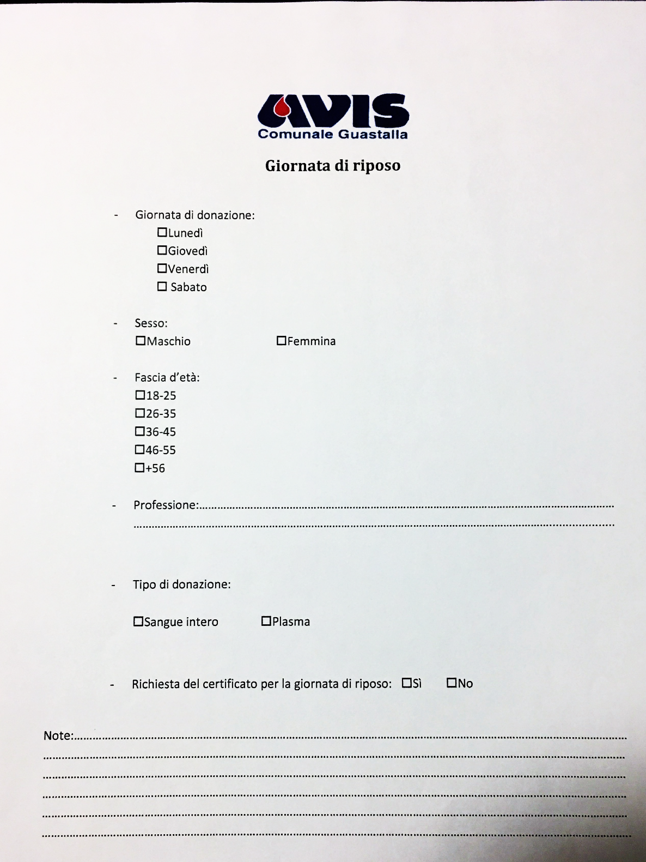
Questionario

Slide 4
Richiesta giornaliera
La giornata in cui il certificato viene rilasciato maggiormente è il venerdì.

Slide 5
Confronto richiesta uomini-donne
Sia gli uomini che le donne richiedono il certificato in una percentuale del 39%

Slide 6
Per sapere se la richiesta è influenzata da altri dati, oltre a quelli studiati precedentemente, ho raccolto anche informazioni sulla professione, la fascia d’età e se la donazione fosse di plasma o di sangue.

Slide 7
Professione

Slide 8
Fasce di età

Slide 9
Sangue o Plasma?
Il 38% di chi dona plasma e il 40% di chi dona sangue chiede il certificato per la giornata di riposo

Slide 10
Perché NO?

Slide 11
Ringraziamenti
Un ringraziamento speciale a…
AVIS Guastalla e AVIS Provinciale Reggio Emilia che hanno permesso la realizzazione di questo progetto ed in particolare a Nadia Truzzi, mia tutor
A tutti coloro che, nelle due settimane di stage, hanno saputo insegnarmi tante cose, mi hanno ascoltata e consigliata.
A tutti i donatori perché adesso so veramente cosa significhi DONARE.

Slide 12
GRAZIE!

